Slide 1
Crisi della modernità
Sofia Venturoli
A.A. 2022/23
Comunicazione Interculturale

Slide 2
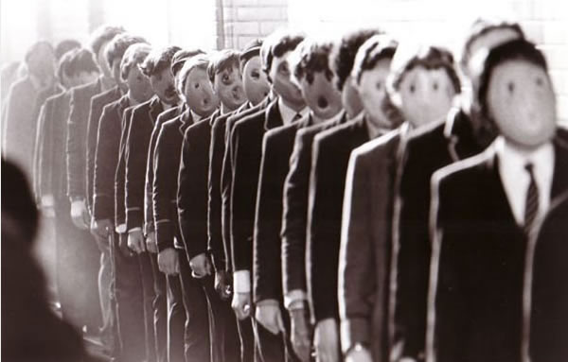
“Come ci ha insegnato Gramsci, un potere che sia capace di inquadrare la società all’interno di un nuovo progetto storico deve operare
egemonicamente, deve necessariamente intrecciare i modi di pensare, i media, la cultura, la lingua, la filosofia, l’economia, la cultura popolare, la Chiesa ecc.”
(Stuart Hall 2007)
Comunicazione Interculturale – Antropologia Politica
Sofia Venturoli

Slide 3
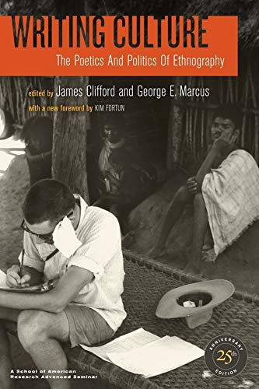
la crisi della rappresentazione
l’autorità dell’antropologo nel descrivere le culture e compiere generalizzazioni;
l’antropologia non può che essere riflessiva, cosciente della natura delle costrizioni sociali e culturali in cui si muove;
impossibilità della descrizione del reale;
consapevolezza del potere della conoscenza;
il potere permane in istituzioni e dinamiche che prima venivano considerate neutrali;
Reinventing Anthropology (Hymes 1969), Women in the field (Golde 1970), Anthropology and the Colonial Encounter (Asad 1973), Reflection on Fieldwork in Morocco (Rabinow 1977) , Writing Culture (Clifford and Marcus 1985).
Dichiarazione di Barbados 1971
Comunicazione Interculturale – Antropologia Politica
Sofia Venturoli

Slide 4
Globalizzazione
Neoliberismo e globalizzazione
declino dell’autorità centralizzata sullo stato-nazione, non solo verso il globale ma anche verso il locale: il potere si diluisce nelle istituzioni globali ma si incorpora nelle realtà locali
diffusione e distanza del potere, istituzioni sovranazionali, non direttamente legate alla politica
transnazionalismo e deterritorializzazione del potere
il “paradigma” della globalizzazione non necessariamente si focalizza sulle megastrutture ma anzi l’idea è connettere il globale con il locale.
dall’idea di omogeneizzazione all’enfasi sulla differenziazione e frammentazione (nazionalismi, diaspora, etnicità…)
Comunicazione Interculturale – Antropologia Politica
Sofia Venturoli

Slide 5
Gramsci (1891-1937)
rifiuto del positivismo e della oggettivazione del reale il potere non è basato solo sulla forza: l’importanza della sovrastruttura – ideologia e cultura
Dominio e direzione, potere politico e sociale assicurato dalle istituzioni della società civile: coercizione
Egemonia e cultura egemonica il bilanciamento di forza e consenso tra gli oppositori e gli alleati
L’intellettuale organico: il ruolo speciale degli intellettuali nella società (e dei media) per costruire consenso.
la fragilità dell’egemonia che è sempre contestata da ideologie alternative e dunque in constante necessità di riaffermazione e rinnovamento. Rifiuto del positivismo.
Gramsci e l’antropologia politica: i subalterni come soggetto politico
Comunicazione Interculturale – Antropologia Politica
Sofia Venturoli

Slide 6
Il discorso sullo sviluppo di Truman, 1949
“…Fourth, we must embark on a bold new program for making the benefits of our scientific advances and industrial progress available for the improvement and growth of underdeveloped areas.
… I believe that we should make available to peace-loving peoples the benefits of our store of technical knowledge in order to help them realize their aspirations for a better life. And, in cooperation with other nations, we should foster capital investment in areas needing development.
… What we envisage is a program of development based on the concepts of democratic fair-dealing.”
Comunicazione Interculturale – Antropologia Politica
Sofia Venturoli

Slide 7
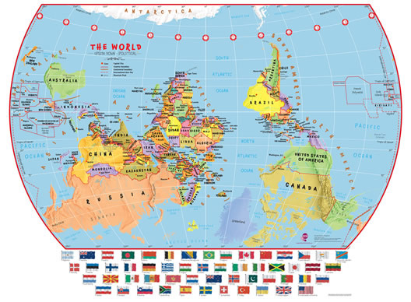
Il discorso sullo sviluppo la costruzione delle emergenze
la anormalizzazione dei discorsi altri (Arturo Escobar).
Le persone come problemi da risolvere.
Sovranità mobili (Agamben)
Comunicazione Interculturale – Antropologia Politica
Sofia Venturoli

Slide 8
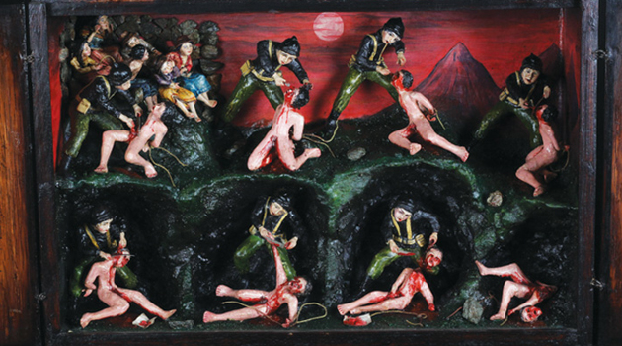
Arturo Escobar
La invenzione del Terzo Mondo: i fare e il disfare il Discorso dello sviluppo
Le politiche della differenza
La conoscenza situata (Haraway)
Il femminismo decoloniale
Comunicazione Interculturale – Antropologia Politica
Sofia Venturoli

Slide 9
Eric Wolf Europe and People Without History (1982)
‘Once we locate the reality of
society in historically changing, imperfectly bounded, multiple and
branching social alignments, however, the concept of a fixed, unitary,
and bounded culture must give way to a sense of the fluidity and permeability
of cultural sets’ (1982: 387).
tutte le culture sono comprensibili e analizzabili in relazione all’espansione del capitalismo europeo. Seguirne gli effetti sui microsistemi
Gli antropologi occupandosi dei microcosmi non hanno dato il giusto peso alla visione globale e storica.
l’importanza del sistema di produzione (Marx).
Comunicazione Interculturale – Antropologia Politica
Sofia Venturoli

Slide 10
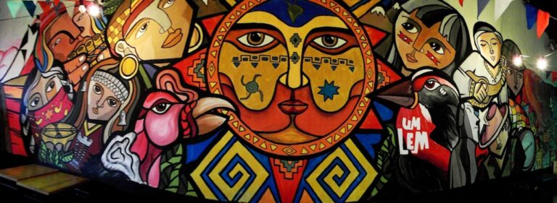
Anibal Quijano, Walter Mignolo, Catherine Walsh
Il pensiero decoloniale
La decolonialidad e il sentipensar
Antropologias Perifericas: la rete delle antropologie del mondo
Comunicazione Interculturale – Antropologia Politica
Sofia Venturoli

Slide 11
Resistenza: i margini
Parole e atti eversivi che si distaccano dalla discorso egemonico che sono in grado di proporre altre possibilità, alternative culturali “dilatano il campo del possibile” (Boni 2011)
“La marginalità è il luogo critico per eccellenza” (Remotti 2000) la prassi eversiva produce momenti di negoziazione e spazi di differenza che per lo più si costruiscono ai margini. Dai margini, da ambienti subalterni, si elabora una certa incredulità nei confronti nel discorso ufficiale questo genera valori e prassi differenti (e resistenti) da quelli egemonici che talvolta producono sovversione.
La maggior parte degli atti di resistenza non ha lo scopo di sconvolgere l’ordine egemonico ma di ottenere piccoli spazi di autonomia, di diritti. “Le strutture egemoniche [come la disuguaglianza di genere o di razza] tendono a rimanere inalterate anche nei rari momenti in cui il potere istituzionale viene abbattuto e ricostituito” (Boni 2011) sotto altra forma. Si tratta per lo più di una sostituzione.
Comunicazione Interculturale – Antropologia Politica
Sofia Venturoli

Slide 12
Comunicazione Interculturale – Antropologia Politica
Sofia Venturoli

